Slide 1
JavaScript
Разработка клиентских приложений

Slide 2

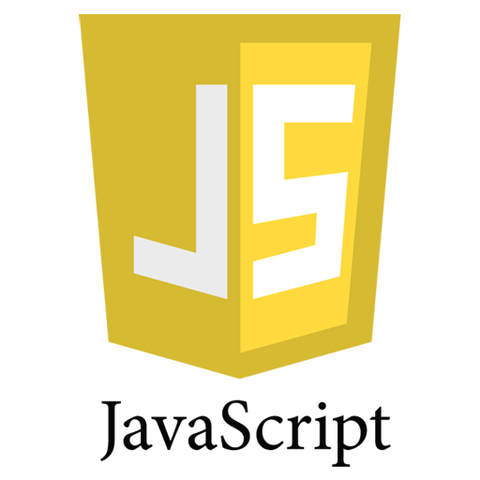
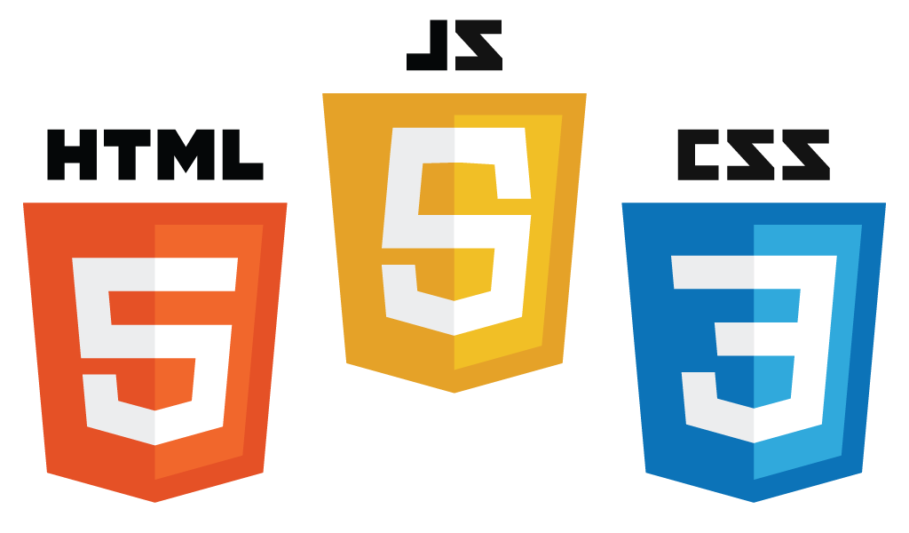


Программа курса
Введение в JS
Взаимодействие JS c HTML5 и CSS
Ajax + JSON
Библиотека jQuery
MVC Framework

Slide 3
Введение в JavaScript
JavaScript - это язык программирования для Веб
Изначально создавался для того, чтобы сделать web-странички «живыми».
Используется как встраиваемый язык для программного доступа к объектам приложений. Наиболее широкое применение находит в браузерах как язык сценариев для придания интерактивности веб-страницам.
Может выполняться не только в браузере, а где угодно, нужна лишь специальная программа — интерпретатор. Процесс выполнения скрипта называют «интерпретацией».

Slide 4
История JavaScript (LifeScript)
Был создан в компании Netscape на заре зарождения Веб
Основатели:
Брендан Эйх[
Марк Андрессен
Билл Джой
4 декабря 1995 года LiveScript переименовали в JavaScript. Примерно в это время выходит первая спецификация языка ECMAScript 1.1
Название «JavaScript» является торговой маркой, зарегистрированной компанией
Sun Microsystems (ныне Oracle), и используется для обозначения реализации языка, созданной компанией Netscape (ныне Mozilla).

Slide 5
Java, JScript
Java - объектно-ориентированный язык программирования, разработанный компанией Sun Microsystems (в последующем приобретённой компанией Oracle). Приложения Java обычно транслируются
JScript — скриптовый язык программирования компании Майкрософт

Slide 6
Дополнительная информация
Книги:
«JavaScript Подробное руководство»
Ajax и PHP: Разработка динамических веб-приложений
Сайты:
JavaScript | Codecademy - https://www.codecademy.com/learn/javascript
JavaScript Tutorial - W3Schools - www.w3schools.com/js/
Современный учебник JavaScript - https://learn.javascript.ru/
Русское сообщество - http://javascript.ru/

Slide 7
Что умеет JavaScript?
Современный JavaScript — это «безопасный» язык программирования общего назначения. Он не предоставляет низкоуровневых средств работы с памятью, процессором, так как изначально был ориентирован на браузеры, в которых это не требуется.
Создавать новые HTML-теги, удалять существующие, менять стили элементов, прятать, показывать элементы и т.п.
Реагировать на действия посетителя, обрабатывать клики мыши, перемещения курсора, нажатия на клавиатуру и т.п.
Посылать запросы на сервер и загружать данные без перезагрузки страницы (эта технология называется "AJAX").
Получать и устанавливать cookie, запрашивать данные, выводить сообщения…

Slide 8
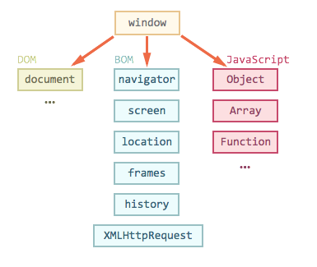
Понятие Document Object Model (DOM)
Сам по себе язык JavaScript не предусматривает работы с браузером.
Он вообще не знает про HTML

Slide 9
Объектная модель браузера (BOM)
BOM — это объекты для работы с чем угодно, кроме документа.
Например:
Объект navigator содержит общую информацию о браузере и операционной системе. Особенно примечательны два свойства: navigator.userAgent — содержит информацию о браузере и navigator.platform — содержит информацию о платформе, позволяет различать Windows/Linux/Mac и т.п.
Объект location содержит информацию о текущем URL страницы и позволяет перенаправить посетителя на новый URL.
Функции alert/confirm/prompt — тоже входят в BOM.

Slide 10








Редакторы кода JS
IDE - «интегрированная среда разработки»
Лёгкие редакторы

Slide 11
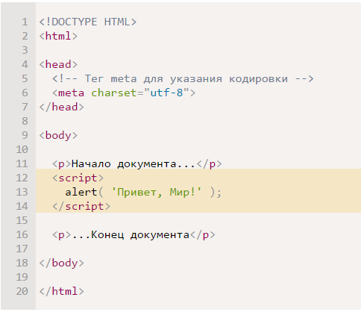
Внедрение JS в HTML документы
Программы на языке JavaScript можно вставить в любое место HTML при помощи тега SCRIPT

Slide 12

Внедрение JS в HTML документы
Если JavaScript-кода много — его выносят в отдельный файл, который подключается в HTML:
Как правило, в HTML пишут только самые простые скрипты, а сложные выносят в отдельный файл.
Браузер скачает его только первый раз и в дальнейшем, при правильной настройке сервера, будет брать из своего кеша.
Благодаря этому один и тот же большой скрипт, содержащий, к примеру, библиотеку функций, может использоваться на разных страницах без полной перезагрузки с сервера.

Slide 13
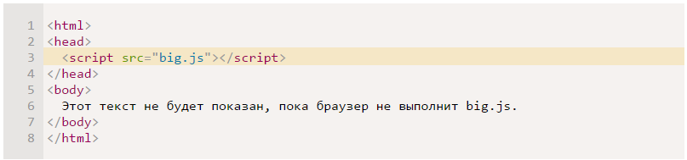
Асинхронные скрипты: defer/async
Браузер загружает и отображает HTML постепенно. Особенно это заметно при медленном интернет-соединении: браузер не ждёт, пока страница загрузится целиком, а показывает ту часть, которую успел загрузить.
Такое поведение называют «синхронным». Как правило, оно вполне нормально, но есть важное следствие.
Если скрипт — внешний, то пока браузер не выполнит его, он не покажет часть страницы под ним.

Slide 14
Атрибуты async
Поддерживается всеми браузерами, кроме IE9-. Скрипт выполняется полностью асинхронно. То есть, при обнаружении <script async src="..."> браузер не останавливает обработку страницы, а спокойно работает дальше. Когда скрипт будет загружен — он выполнится.

Slide 15


Атрибут defer
Поддерживается всеми браузерами, включая самые старые IE. Скрипт также выполняется асинхронно, не заставляет ждать страницу, но есть два отличия от async.
Первое — браузер гарантирует, что относительный порядок скриптов с defer будет сохранён.
То есть, в таком коде (с async) первым сработает тот скрипт, который раньше загрузится:
А в таком коде (с defer) первым сработает всегда 1.js, а скрипт 2.js, даже если загрузился раньше, будет его ждать.

Slide 16
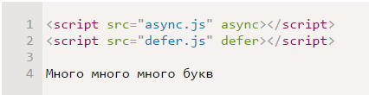
Атрибуты async, defer
Второе отличие — скрипт с defer сработает, когда весь HTML-документ будет обработан браузером.
Например, если документ достаточно большой…
async вместе с defer
При одновременном указании async и defer в современных браузерах будет использован только async, в IE9- — только defer (не понимает async).

Slide 17


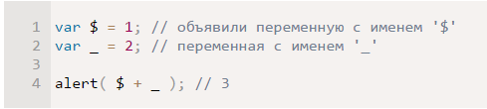
Переменные
Для объявления переменной используется ключевое слово var
Имена переменных
На имя переменной в JavaScript наложены всего два ограничения.
Имя может состоять из: букв, цифр, символов $ и _
Первый символ не должен быть цифрой.
Что особенно интересно — доллар '$' и знак подчеркивания '_' являются такими же обычными символами, как буквы:

Slide 18

Переменные
Регистр букв имеет значение
Переменные shag и Shag — две разные переменные.
Русские буквы допустимы, но не рекомендуются
Зарезервированные имена
Существует список зарезервированных слов, которые нельзя использовать для переменных, так как они используются самим языком

Slide 19
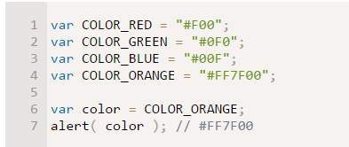
Константы
Переменная, которая никогда не меняется. Как правило, их называют большими буквами, через подчёркивание
Технически, константа является обычной переменной, то есть её можно изменить. Но мы договариваемся этого не делать.

Slide 20
Правильный выбор имени переменной
Правильный выбор имени переменной — одна из самых важных и сложных вещей в программировании, которая отличает начинающего от гуру
Правила именования
Никакого транслита. Только английский.
Использовать короткие имена только для переменных «местного значения».
Переменные из нескольких слов пишутся вместеВотТак.
Имя переменной должно максимально чётко соответствовать хранимым в ней данным.
Храните в переменной то, что следует

Slide 21



Типы данных
Число «number»
Единый тип число используется как для целых, так и для дробных чисел.
Существуют специальные числовые значения Infinity (бесконечность) и NaN (ошибка вычислений).

Slide 22


Типы данных
Строка «string»
Тип символ не существует, есть только строка.
Булевый (логический) тип «boolean»

Slide 23

Типы данных
Специальное значение «null»
Значение null не относится ни к одному из типов выше, а образует свой отдельный тип, состоящий из единственного значения null:
В JavaScript null не является «ссылкой на несуществующий объект» или «нулевым указателем», как в некоторых других языках. Это просто специальное значение, которое имеет смысл «ничего» или «значение неизвестно».

Slide 24

Типы данных
Специальное значение «undefined»
Значение undefined, как и null, образует свой собственный тип, состоящий из одного этого значения. Оно имеет смысл «значение не присвоено».

Slide 25

Типы данных
Объекты «object»
Он используется для коллекций данных и для объявления более сложных сущностей.
Объявляются объекты при помощи фигурных скобок {...}, например:

Slide 26
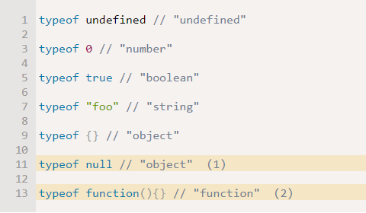
Оператор typeof
Оператор typeof возвращает тип аргумента.
У него есть два синтаксиса: со скобками и без:
Синтаксис оператора: typeof x.
Синтаксис функции: typeof(x).

Slide 27


Операторы
Сложение строк, бинарный +
Обычно при помощи плюса '+' складывают числа.
Но если бинарный оператор '+' применить к строкам, то он их объединяет в одну:
Если хотя бы один аргумент является строкой, то второй будет также преобразован к строке!
Остальные арифметические операторы работают только с числами и всегда приводят аргументы к числу.

Slide 28
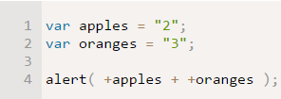
Операторы
Унарный плюс +
«побочный эффект» — преобразование значения в число.
Например, когда мы получаем значения из HTML-полей или от пользователя, то они обычно в форме строк

Slide 29


Операторы
Взятие остатка %
Инкремент/декремент: ++, --
Одной из наиболее частых операций в JavaScript, как и во многих других языках программирования, является увеличение или уменьшение переменной на единицу.

Slide 30
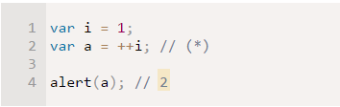
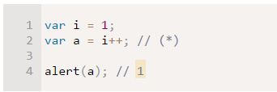
Операторы
Вызывать эти операторы можно не только после, но и перед переменной: i++ (называется «постфиксная форма») или ++i («префиксная форма»).
Постфиксная форма i++ отличается от префиксной ++i тем, что возвращает старое значение, бывшее до увеличения.
i++
i++

Slide 31
Побитовые операторы
Побитовые операторы рассматривают аргументы как 32-разрядные целые числа и работают на уровне их внутреннего двоичного представления.
Поддерживаются следующие побитовые операторы:
AND(и) ( & )
OR(или) ( | )
XOR(побитовое исключающее или) ( ^ )
NOT(не) ( ~ )
LEFT SHIFT(левый сдвиг) ( << )
RIGHT SHIFT(правый сдвиг) ( >> )
ZERO-FILL RIGHT SHIFT(правый сдвиг с заполнением нулями) ( >>> )

Slide 32
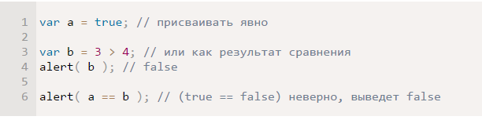
Операторы сравнения
Логические значения
true — имеет смысл «да», «верно», «истина».
false — означает «нет», «неверно», «ложь».
Логические значения можно использовать и напрямую, присваивать переменным, работать с ними как с любыми другими:

Slide 33

Операторы сравнения
Сравнение строк
Строки сравниваются побуквенно:
Аналогом «алфавита» во внутреннем представлении строк служит кодировка, у каждого символа — свой номер (код). JavaScript использует кодировку Unicode.
При этом сравниваются численные коды символов. В частности, код у символа Б больше, чем у А, поэтому и результат сравнения такой.
В кодировке Unicode обычно код у строчной буквы больше, чем у прописной.
Если строка состоит из нескольких букв, то сравнение осуществляется как в телефонной книжке или в словаре. Сначала сравниваются первые буквы, потом вторые, и так далее, пока одна не будет больше другой.

Slide 34
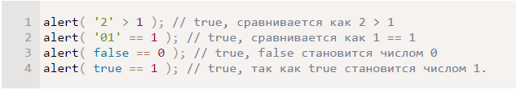
Операторы сравнения
Сравнение разных типов
При сравнении значений разных типов, используется числовое преобразование. Оно применяется к обоим значениям.

Slide 35

Операторы сравнения
Строгое равенство
В обычном операторе == есть «проблема» — он не может отличить 0 от false:
Для проверки равенства без преобразования типов используются операторы
строгого равенства === (тройное равно) и !==.
Строгое сравнение предпочтительно, если мы хотим быть уверены, что «сюрпризов» не будет.

Slide 36

Операторы сравнения
Сравнение с null и undefined
Проблемы со специальными значениями возможны, когда к переменной применяется операция сравнения > < <= >=, а у неё может быть как численное значение, так и null/undefined.
Интуитивно кажется, что null/undefined эквивалентны нулю, но это не так.
Значения null и undefined равны == друг другу и не равны чему бы то ни было ещё. Это жёсткое правило буквально прописано в спецификации языка.
При преобразовании в число null становится 0, а undefined становится NaN.

Slide 37

Операторы сравнения
Несравнимый undefined
Значение undefined вообще нельзя сравнивать:

Slide 38


Диалоговые окна
К базовые UI операциям относятся: alert, prompt и confirm, которые позволяют работать с данными, полученными от пользователя.
alert
alert выводит на экран окно с сообщением и приостанавливает выполнение скрипта, пока пользователь не нажмёт «ОК».
prompt
Она выводит модальное окно с заголовком title, полем для ввода текста, заполненным строкой по умолчанию default и кнопками OK/CANCEL.

Slide 39

Диалоговые окна
Вызов prompt возвращает то, что ввёл посетитель — строку или специальное значение null, если ввод отменён
Всегда указывайте default
Второй параметр может отсутствовать. Однако при этом IE вставит в диалог значение по умолчанию "undefined".
confirm
Выводит окно с вопросом question с двумя кнопками: OK и CANCEL.
Результатом будет true при нажатии OK и false – при CANCEL(Esc).

Slide 40
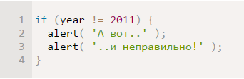
Условные операторы: if, '?'
Оператор if
Преобразование к логическому типу
Число 0, пустая строка "", null и undefined, а также NaN являются false,
Остальные значения — true.

Slide 41


Оператор вопросительный знак '?'
Он состоит из трех частей:
Проверяется условие, затем если оно верно — возвращается значение1, если неверно — значение2, например:
«Тернарный оператор»
Вопросительный знак — единственный оператор, у которого есть аж три аргумента, в то время как у обычных операторов их один-два. Поэтому его называют «тернарный оператор».

Slide 42
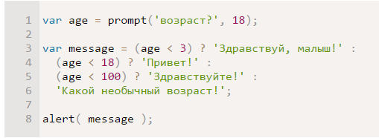
Оператор вопросительный знак '?'
Несколько операторов '?'

Slide 43

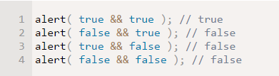
Логические операторы
|| (ИЛИ)
Если все значения «ложные», то || возвратит последнее из них:
&& (И)

Slide 44
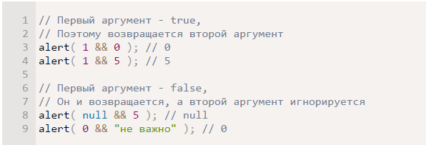
Логические операторы
К И применим тот же принцип «короткого цикла вычислений», но немного по-другому, чем к ИЛИ.
Если левый аргумент — false, оператор И возвращает его и заканчивает вычисления. Иначе — вычисляет и возвращает правый аргумент.

Slide 45


Логические операторы
Приоритет у && больше, чем у ||
Приоритет оператора И && больше, чем ИЛИ ||, так что он выполняется раньше.
! (НЕ)
Оператор НЕ — самый простой. Он получает один аргумент
Действия !:
Сначала приводит аргумент к логическому типу true/false.
Затем возвращает противоположное значение.
!!(двойное НЕ)
используют для преобразования значений к логическому типу

Slide 46


Преобразование типов для примитивов
Всего есть три преобразования:
Cтроковое преобразование.
Числовое преобразование.
Преобразование к логическому значению.
Строковое преобразование
Можно также осуществить преобразование явным вызовом String(val):

Slide 47

Преобразование типов для примитивов
Численное преобразование
Численное преобразование происходит в математических функциях и выражениях, а также при сравнении данных различных типов (кроме сравнений ===, !==).
Для преобразования к числу в явном виде можно вызвать Number(val), либо, что короче, поставить перед выражением унарный плюс "+":

Slide 48
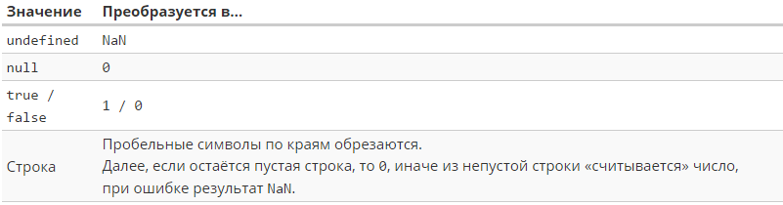

Преобразование типов для примитивов

Slide 49



Циклы while, for
Цикл while
Цикл for
Цикл do..while

Slide 50
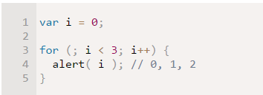

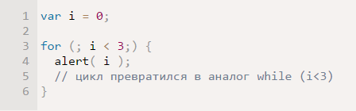
Циклы while, for
Пропуск частей for
Любая часть for может быть пропущена.
А можно и вообще убрать всё, получив бесконечный цикл:
Можно убрать и шаг:

Slide 51
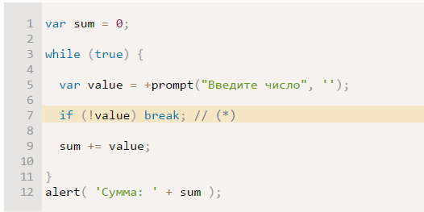
Прерывание цикла: break
Выйти из цикла можно не только при проверке условия но и, вообще, в любой момент. Эту возможность обеспечивает директива break.

Slide 52
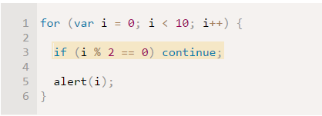
Следующая итерация: continue
Директива continue прекращает выполнение текущей итерации цикла.
Она — в некотором роде «младшая сестра» директивы break: прерывает не весь цикл, а только текущее выполнение его тела, как будто оно закончилось.
Её используют, если понятно, что на текущем повторе цикла делать больше нечего.

Slide 53
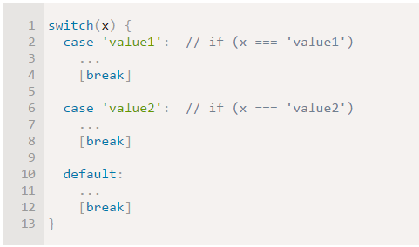
Конструкция switch

Slide 54
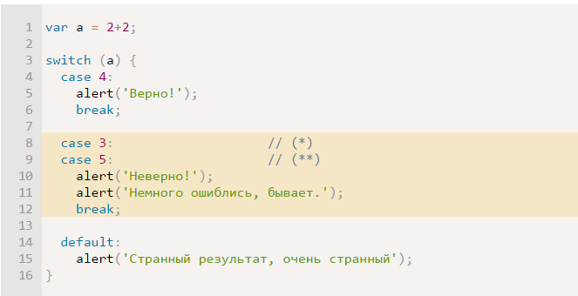
Группировка case

Slide 55

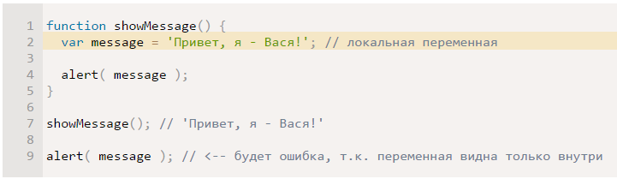
Функции
Локальные переменные
Функция может содержать локальные переменные, объявленные через var. Такие переменные видны только внутри функции:

Slide 56
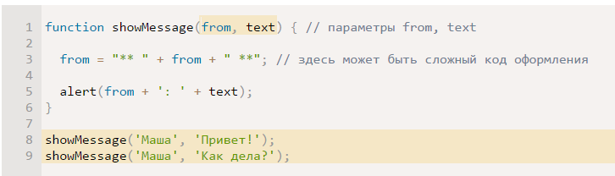
Функции

Slide 57
Функции
Аргументы по умолчанию
Функцию можно вызвать с любым количеством аргументов.
Если параметр не передан при вызове — он считается равным undefined.
При объявлении функции необязательные аргументы, как правило, располагают в конце списка.
Для указания значения «по умолчанию», то есть, такого, которое используется, если аргумент не указан, используется два способа:
Можно проверить, равен ли аргумент undefined, и если да — то записать в него значение по умолчанию.
Использовать оператор ||

Slide 58
Функции
Если аргументов передано больше, чем надо, например showMessage("Маша", "привет", 1, 2, 3), то ошибки не будет. Но, чтобы получить такие «лишние» аргументы, нужно будет прочитать их из специального объекта arguments
Возврат значения
Функция может возвратить результат, который будет передан в вызвавший её код.
Для возврата значения используется директива return.
Она может находиться в любом месте функции. Как только до неё доходит управление — функция завершается и значение передается обратно.

Slide 59

Функции
Объявление Function Expression
Альтернативный синтаксис для объявления функции, который ещё более наглядно показывает, что функция — это всего лишь разновидность значения переменной.
Function Declaration — функция, объявленная в основном потоке кода.
Function Expression — объявление функции в контексте какого-либо выражения, например присваивания.
Основное отличие между ними: функции, объявленные как Function Declaration, создаются интерпретатором до выполнения кода.

Slide 60
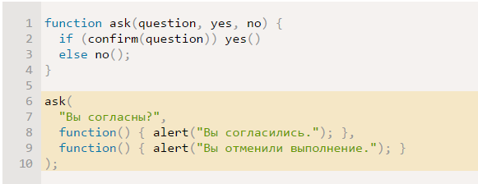
Функции
Анонимные функции

Slide 61
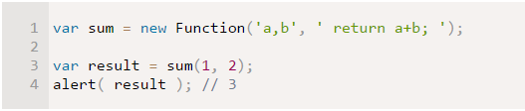
Функции
new Function
Он позволяет создавать функцию полностью «на лету» из строки, вот так:
То есть, функция создаётся вызовом new Function(params, code):
params
Параметры функции через запятую в виде строки.
code
Код функции в виде строки.

Slide 62
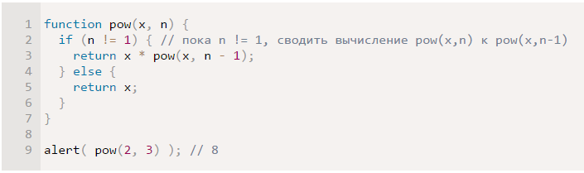
Рекурсия

